Slide 1

Análisis del Movimiento Amortiguado
Resolución de Ecuaciones Diferenciales con Amortiguamiento

Slide 2
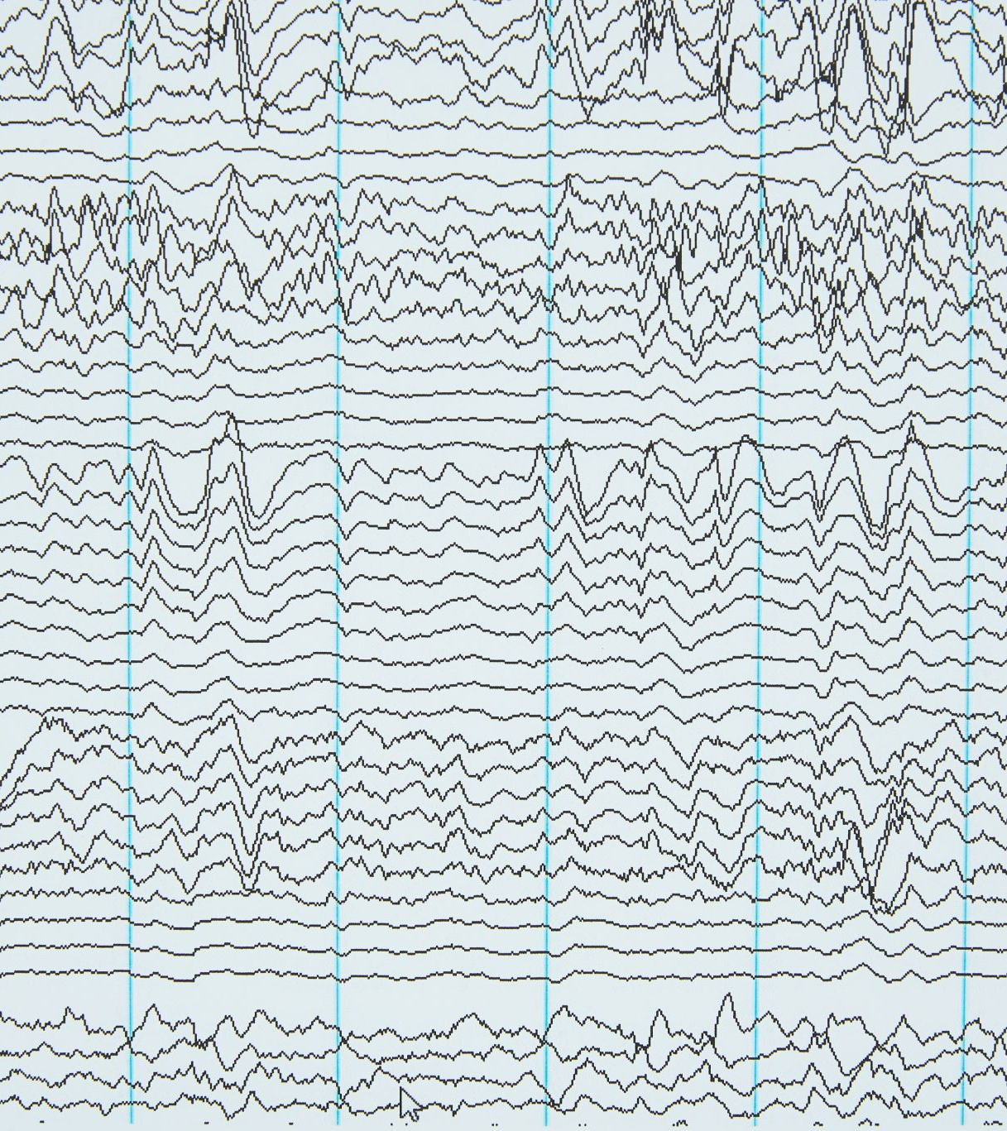
Introducción
Este proyecto analiza el comportamiento de una partícula en movimiento amortiguado
mediante la resolución de una ecuación diferencial de segundo orden.

Slide 3
Objetivos
Primarios:
1. Resolver la ecuación diferencial de segundo orden a mano.
2. Programar la solución en Python.
3. Graficar desplazamiento y velocidad.
Secundarios:
1. Calcular el tiempo para que el amortiguamiento disminuya al 50%.
2. Calcular el porcentaje de disminución después de un periodo.
3. Determinar posición y velocidad después de un periodo.

Slide 4
Marco Teórico
Las ecuaciones diferenciales son fundamentales para describir sistemas dinámicos.
Ecuación diferencial analizada: d?x/dt? + dx/dt + 1.25x = 0
Esta ecuación describe un sistema oscilatorio con amortiguamiento.

Slide 5
Desarrollo: Solución Analítica
1. Ecuación diferencial: d?x/dt? + dx/dt + 1.25x = 0
2. Ecuación característica: r? + r + 1.25 = 0
3. Solución general: x(t) = e^(-0.5t) (C1 cos(t) + C2 sin(t))
4. Condiciones iniciales: x(0) = 5, dx/dt(0) = 0
5. Solución completa: x(t) = e^(-0.5t) (5 cos(t) + 2.5 sin(t))

Slide 6
Desarrollo: Programación en Python
Código en Python para graficar desplazamiento y velocidad:
import numpy as np
import matplotlib.pyplot as plt
...
Mostrar gráficas de x(t) y v(t)

Slide 7
Resultados
1. Tiempo para que el amortiguamiento disminuya al 50%: 1.386 segundos
2. Porcentaje de disminución después de un periodo: 95.68%
3. Posición después de un periodo: 0.21605 metros
4. Velocidad después de un periodo: 0 m/s

Slide 8
Gráficas
Gráficas generadas con Python:
1. Desplazamiento vs. Tiempo
2. Velocidad vs. Tiempo

Slide 9
Conclusiones
1. La solución analítica y computacional coinciden.
2. El uso de Python facilita la visualización y validación de resultados.
3. El análisis demuestra la dinámica de un sistema amortiguado.

Slide 10
Bibliografía
1. Boyce, W. E., & DiPrima, R. C. (2009). Elementary Differential Equations and Boundary Value Problems. Wiley.
2. Zill, D. G. (2012). Differential Equations with Boundary-Value Problems. Cengage Learning.
3. Chapra, S. C., & Canale, R. P. (2015). Numerical Methods for Engineers. McGraw-Hill.
4. Python Software Foundation. (2024). Python Language Reference, version 3.9. Available at http://www.python.org
5. Matplotlib Development Team. (2024). Matplotlib: Visualization with Python. Available at https://matplotlib.org/

